Slide 1
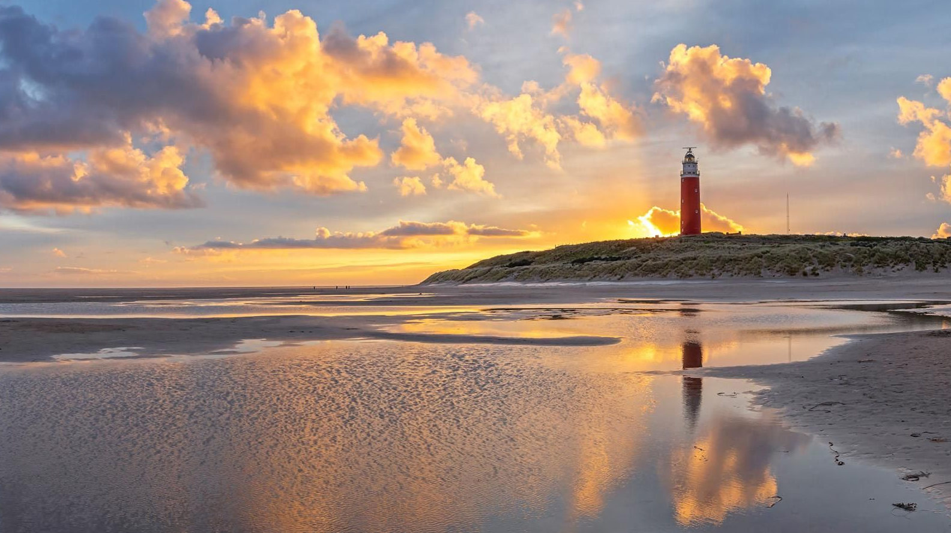
Betaalbare & innovatieve woonconcepten voor starters
Max Maarssen, Wouter Schuur, Chris Ebbelaar, Lars van der Veen

Slide 2
Wie kent een jongere – een zoon, dochter, vriend of buur – die graag op Texel wil blijven wonen, maar geen geschikte woning kan vinden?

Slide 3
Thuiswerken
Voordelen
Steeds populairder
Coronapandemie
Nadelen
Minder bewegen
Sociale isolatie

Slide 4
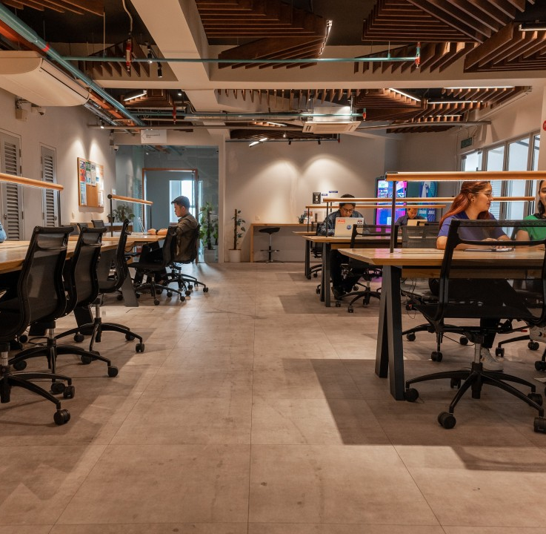
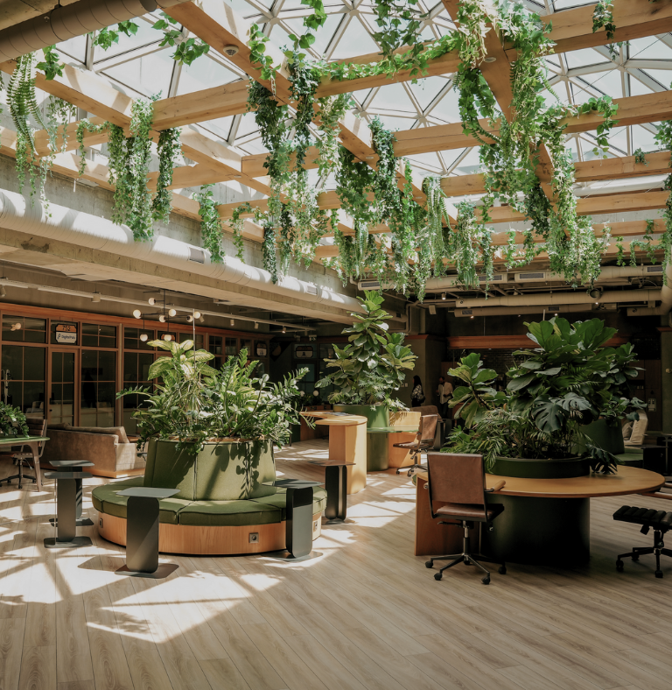
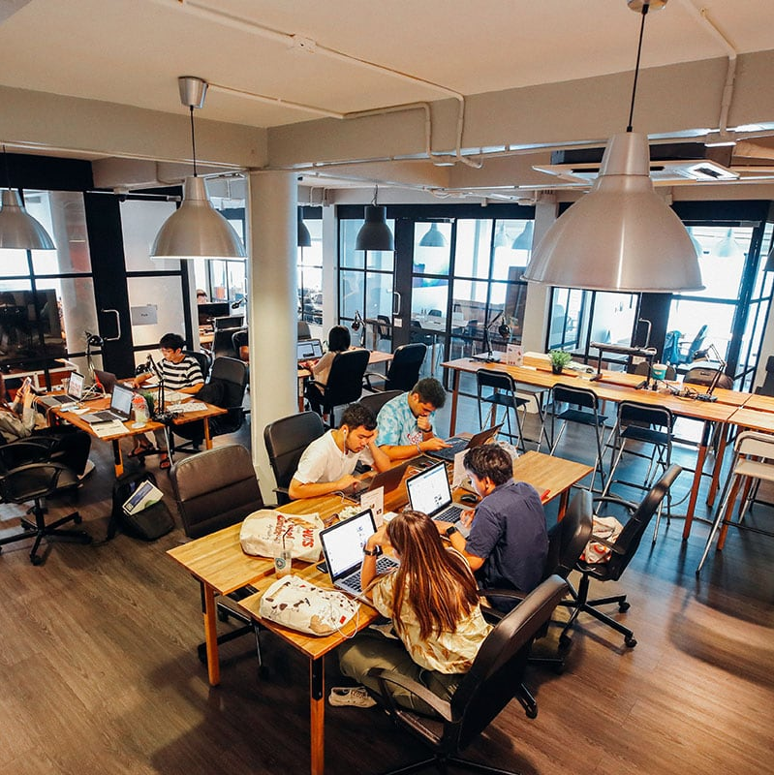
Co-working spaces

Slide 5
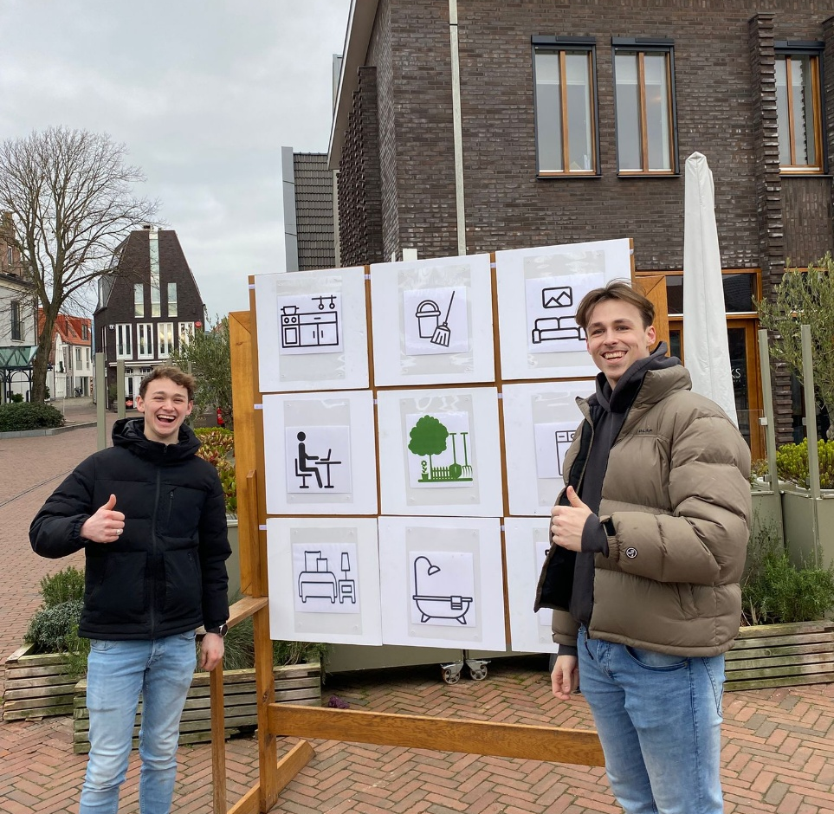
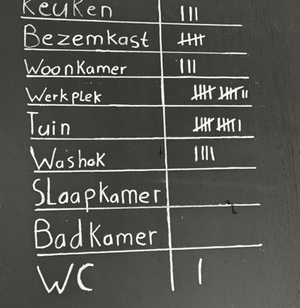
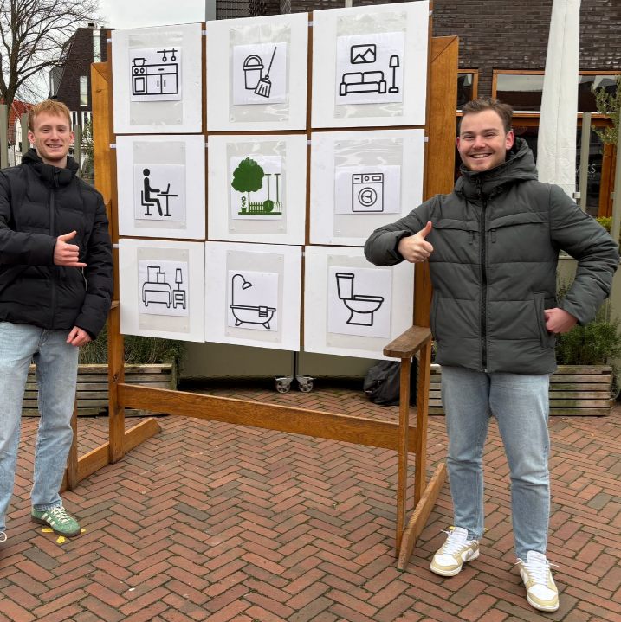
In gesprek met Texelaars

Slide 6
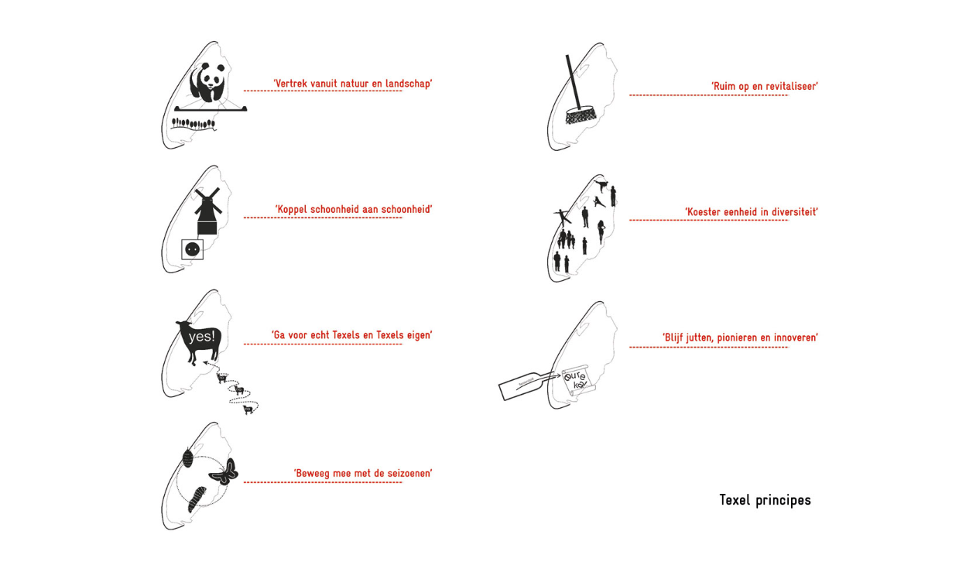
Texelse principes
Natuur, Schoonheid, Texels, Seizoenen, Revitaliseren, Eenheid, Innovatie.
Notes:
"Wij hebben een woonconcept ontwikkeld voor starters op Texel, geïnspireerd door 7 Texelse principes. Deze principes zorgen ervoor dat het ontwerp perfect past bij het eiland en de bewoners."

Slide 7
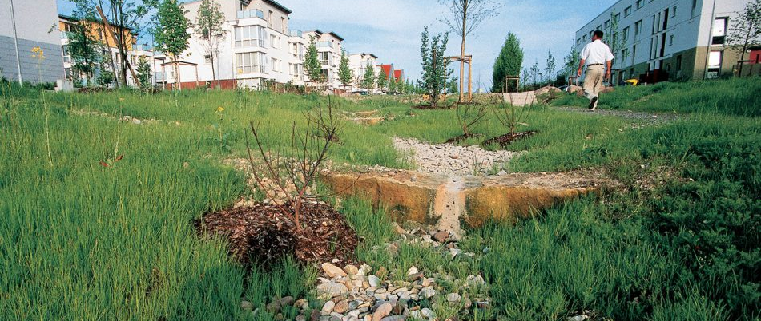
Natuur
Notes:
Texel staat voor natuur, dus dat was ons uitgangspunt. We gebruiken wadi’s om regenwater duurzaam af te voeren en versterken de biodiversiteit door veel groen rond de woningen.

Slide 8
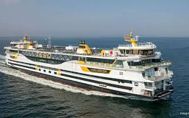
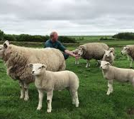
Texels eigen
Notes:
Ons doel is dat Texelaars zich hier thuis voelen. Daarom willen we samenwerken met lokale partijen, zoals Texelse ambachtslieden en bedrijven. Daarnaast nodigen we de bewoners uit om mee te denken over de inrichting van de openbare ruimte. Zo wordt het niet alleen een project vóór Texel, maar ook ván Texel.

Slide 9
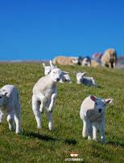
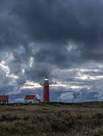
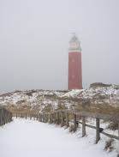
Seizoenen
Notes:
De oriëntatie van de woningen zorgt in de winter voor meer zonlicht en in de zomer voor natuurlijke schaduw. Door seizoensgebonden beplanting blijft de omgeving steeds aantrekkelijk.

Slide 10
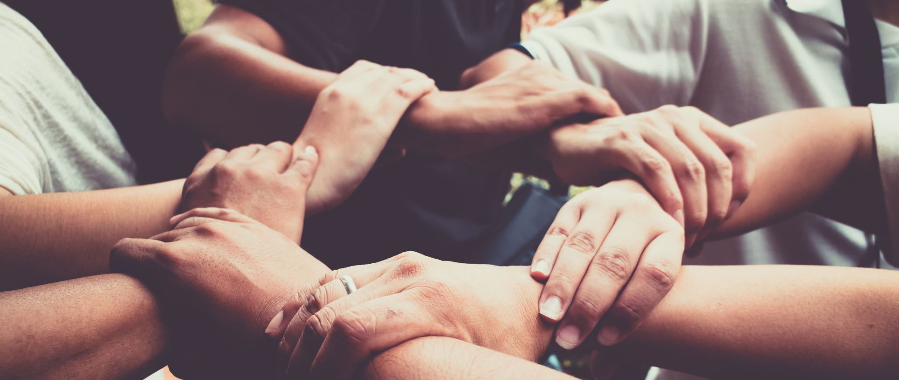
Eenheid
Notes:
Dit project biedt jonge Texelaars betaalbare woningen en creëert door gezamenlijke voorzieningen, zoals co-workingruimtes en tuinen, een hechte gemeenschap.

Slide 11
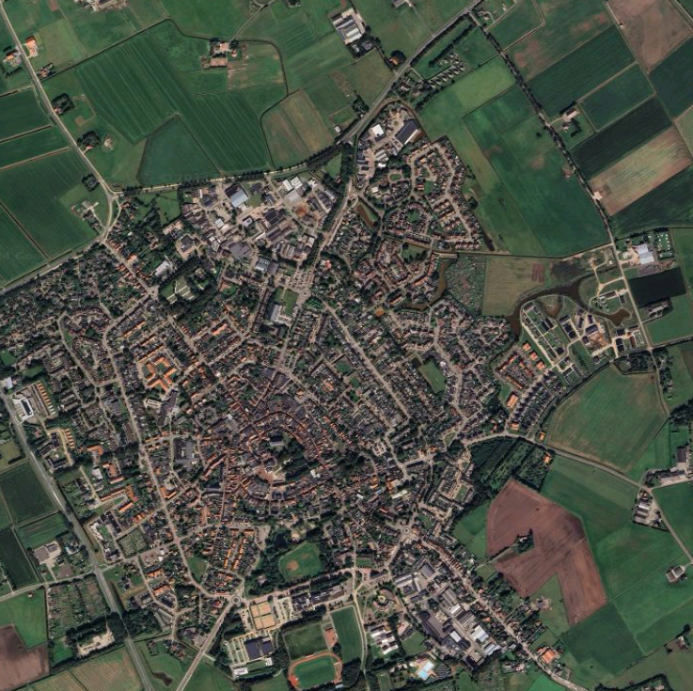
Ontwerp Den Burg

Slide 12
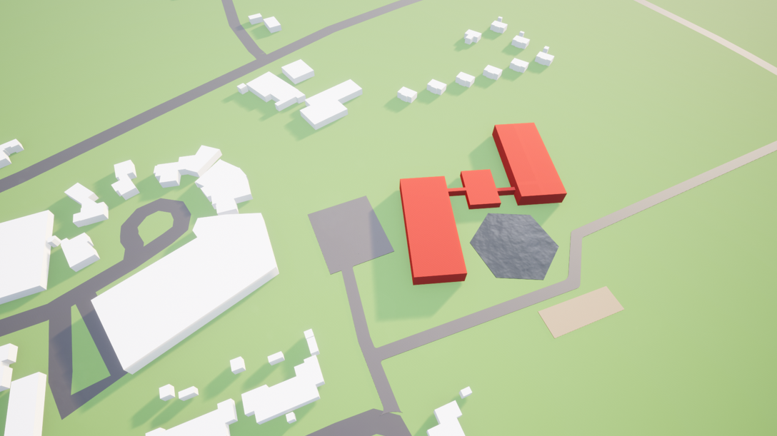
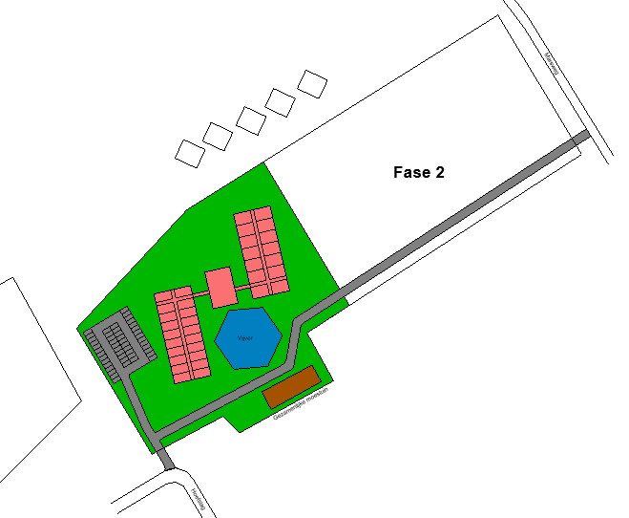
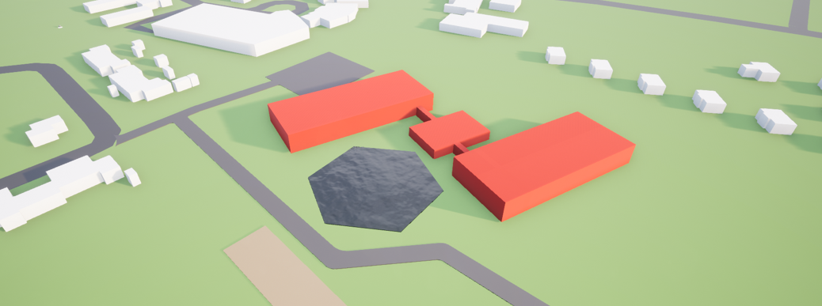
Ontwerp Den Burg

Slide 13
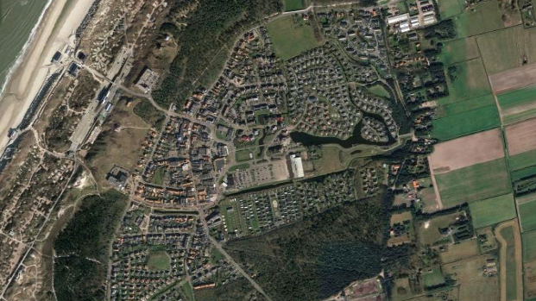
Ontwerp De Koog

Slide 14
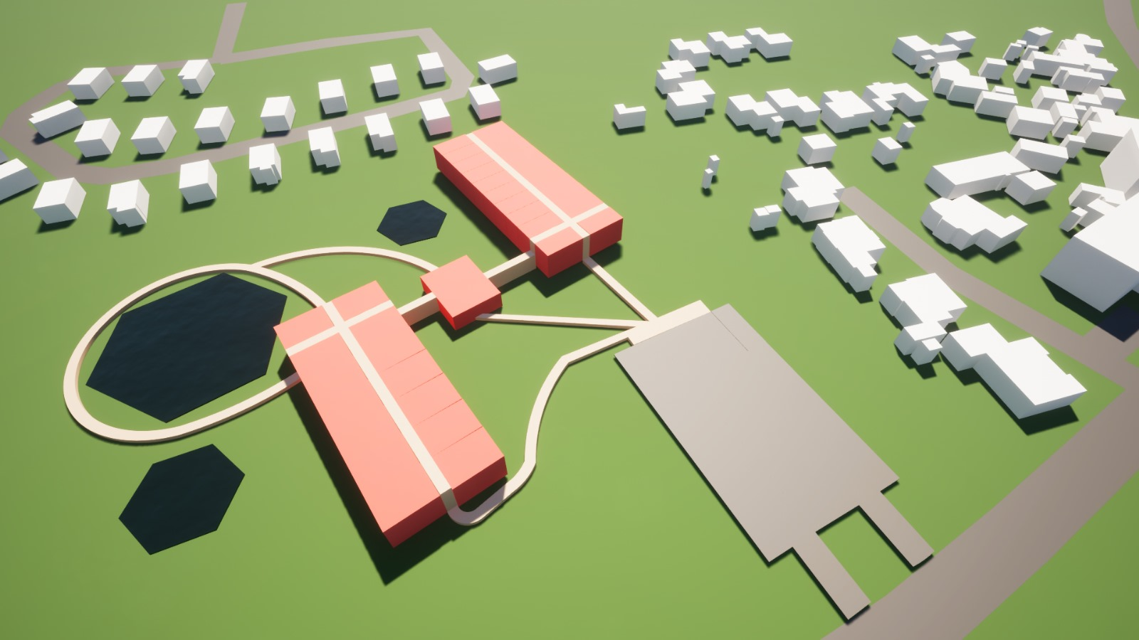
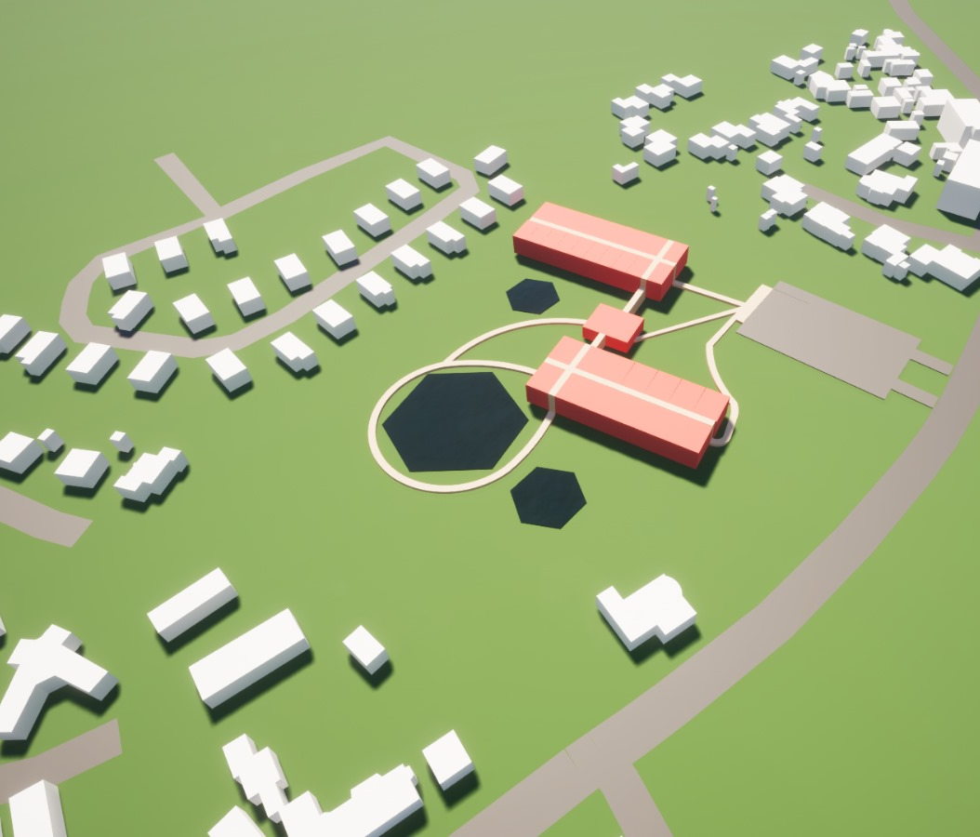
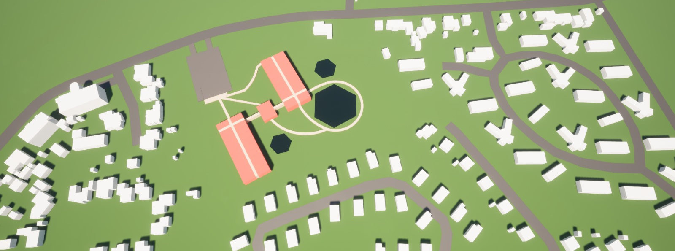
Ontwerp De Koog
Notes:
Starters: wonen & werken, Co-working space, Park: groen, ontspanning, Autovrij: veiligheid, rust, Gedeelde voorzieningen: werken, recreatie, sociale interactie

Slide 15
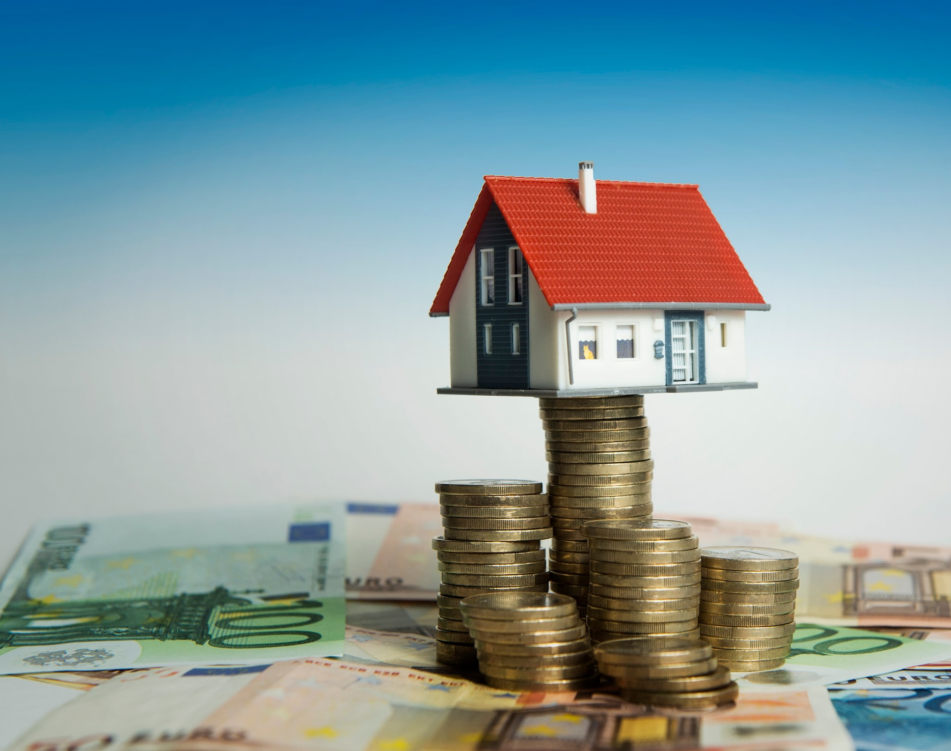
Betaalbaarheid
Harde grens
2 woningtypes, 52m² en 70m²
52m² €230.000,-
70 m² €290.000,-

Slide 16
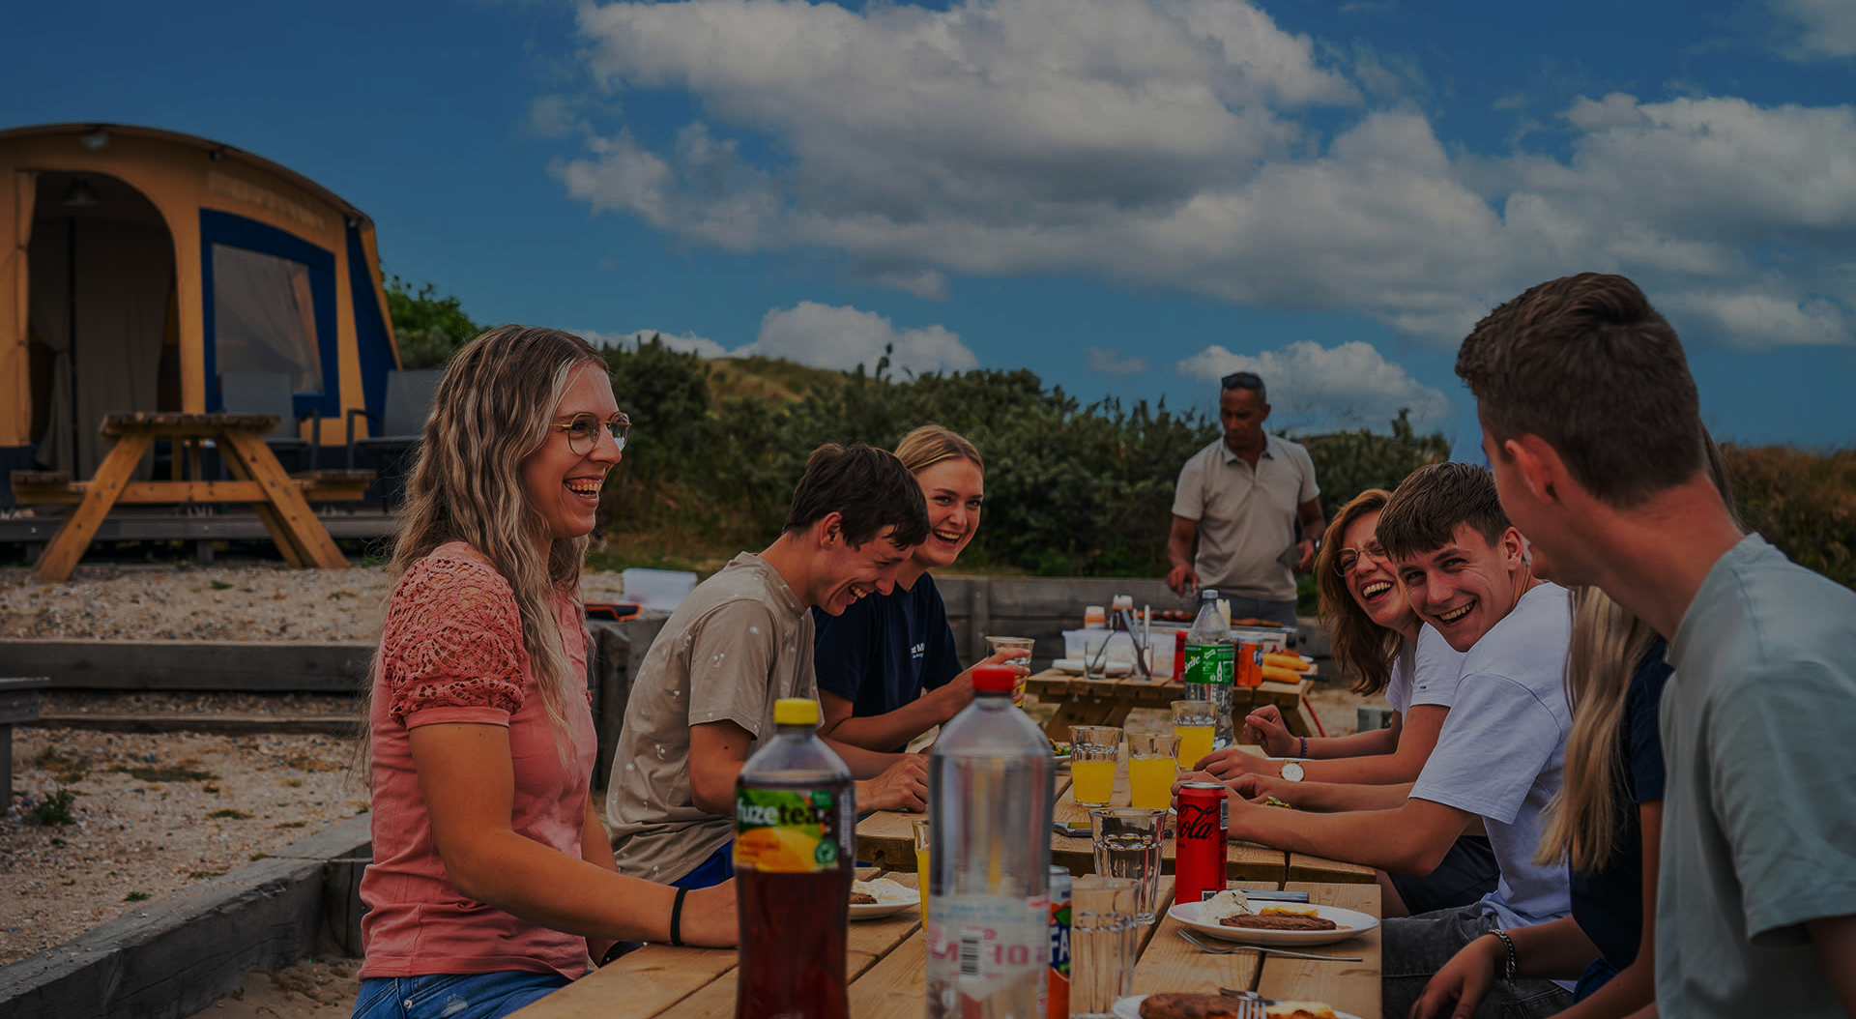
Laten we samen bouwen aan een toekomst voor Texelse jongeren!
Doe mee, denk mee en maak het verschil – want iedereen verdient een plek om thuis te komen.

